Slide 1
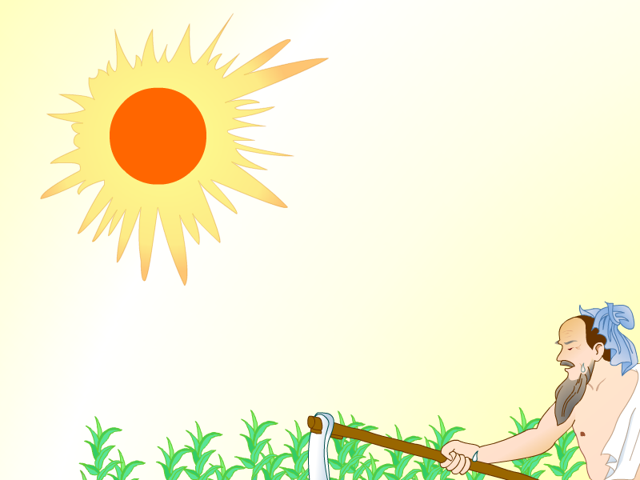
锄禾
作者：李绅

Slide 2


shēn
这首诗选自《悯农二首》，是唐代诗人李 绅
sòng
写的，他的诗很有名气，为世人所传 诵。

Slide 3
pán lì jiē xīn kŭ
盘 粒 皆 辛苦

Slide 4
锄 禾
锄禾/日当午，
汗滴/禾下土。
谁知/盘中餐，
粒粒/皆辛苦。

Slide 5
我看见（ ）！
锄禾日当午
汗滴禾下土。
锄禾：用锄头给禾苗除草。
日当午：在夏天中午最热的时候。
汗滴：农民汗水滴落。
禾下土：禾苗下面的泥土里。

Slide 6

谁知：有谁知道
盘中餐：盘子里的粮食。
皆：都
粒粒
皆
谁知盘中餐， 辛苦。

Slide 7
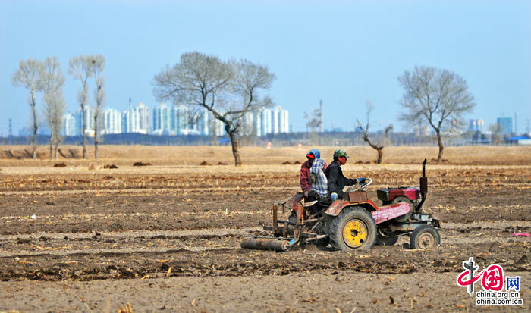
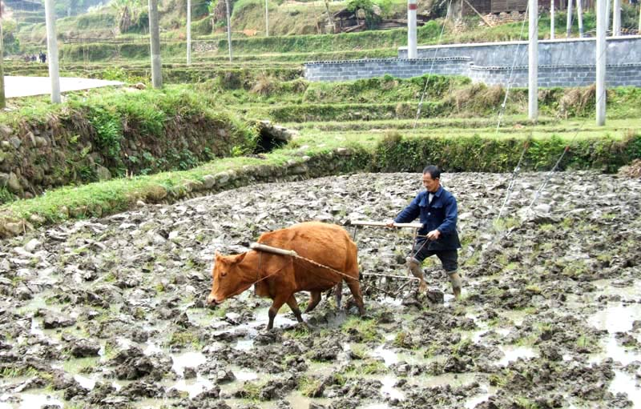
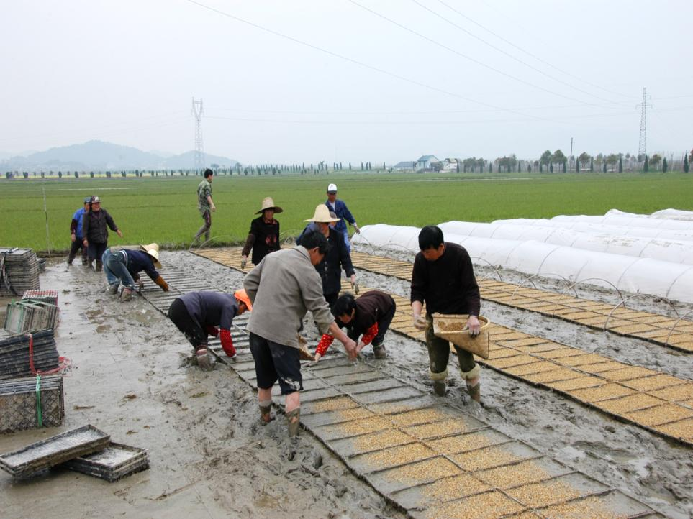
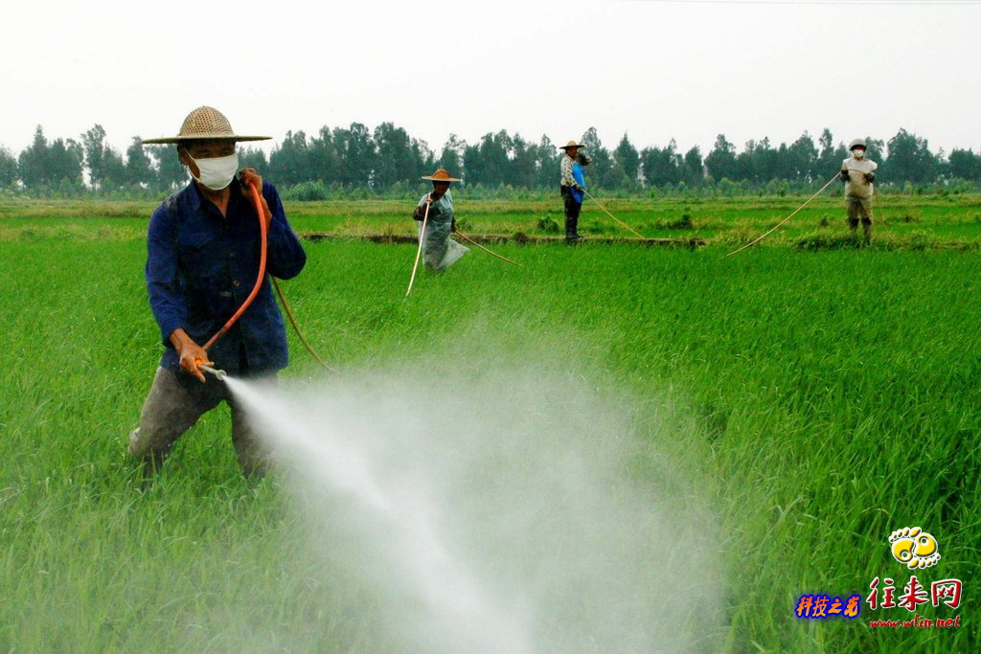
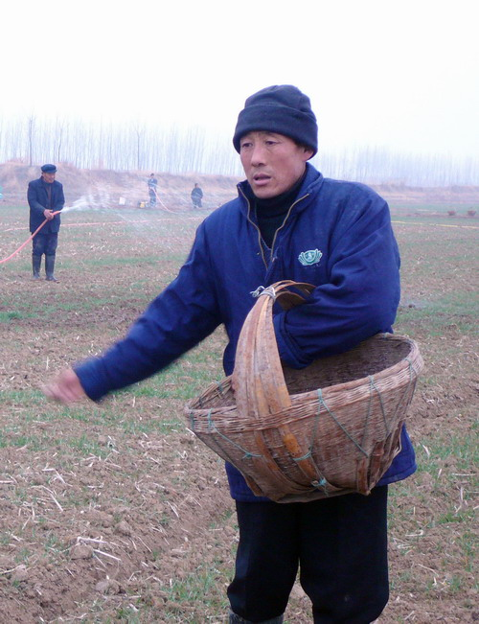
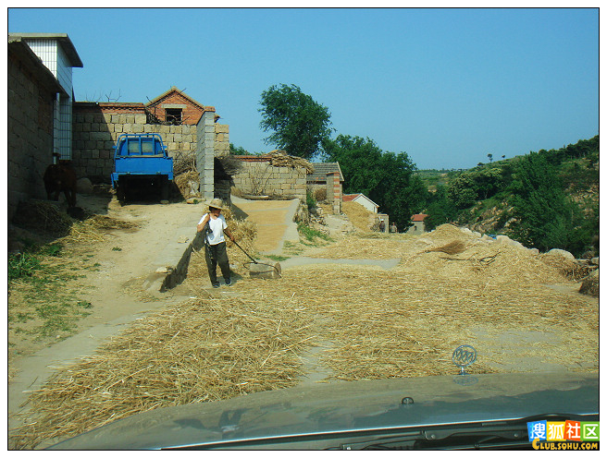
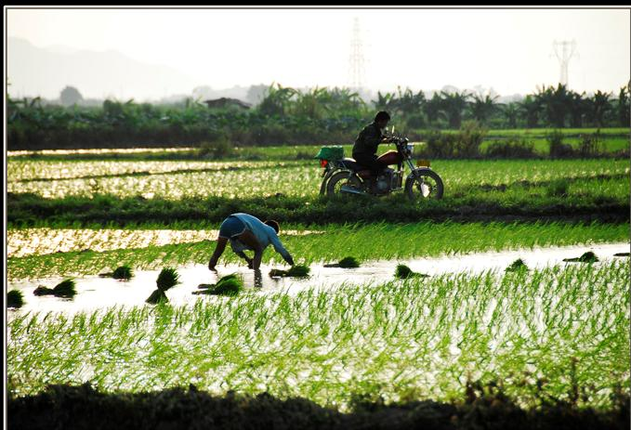

Slide 8


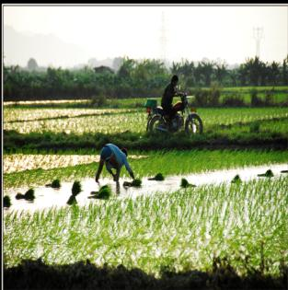
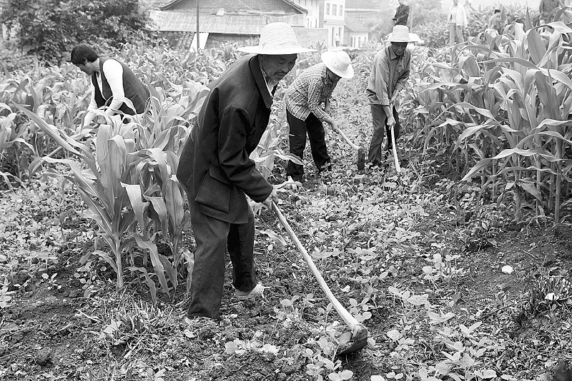

谁知盘中餐，
粒粒皆辛苦。

Slide 9
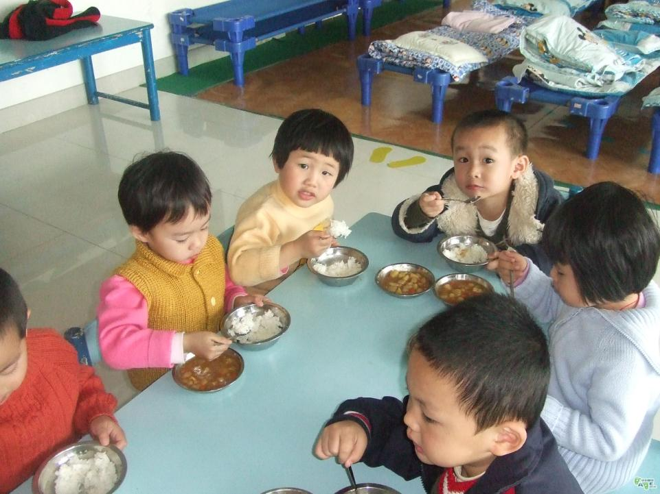
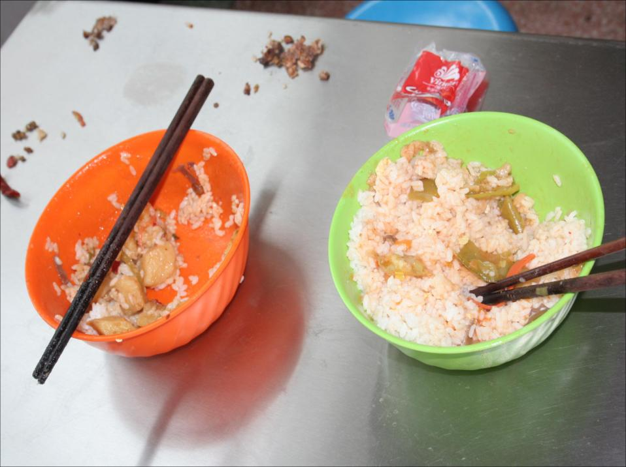

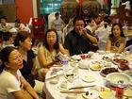


谁知盘中餐，
粒粒皆辛苦
当我们看见（ ），我想对（ ）说：（ ）。

Slide 10
读了这首古诗，
你明白了什么？
不能（ ），
因为（ ）！

Slide 11
写农民辛苦种庄稼的句子是：
（ ）。
我们要节约粮食的句子是
（ ）！

Slide 12
连线
锄禾日当午， 每一粒米都是辛苦种出来的。
汗滴禾下土。 农民顶着炎热的太阳种庄稼。
谁知盘中餐， 汗水滴落在禾苗下面的土地里。
粒粒皆辛苦。
有谁知道盘子里的粮食从哪儿来的？

Slide 13
禾
锄禾
禾苗

Slide 14
午
上午
中午
午饭
午觉

Slide 15
辛
辛苦
辛劳
辛勤
艰辛
千辛万苦

Slide 16
苦——甜
苦瓜
辛苦
苦

Slide 17
1、 禾： 当午：
盘中餐： 皆：
2、我想对农民伯伯说：（ ）！
我要对浪费粮食的人说：（ ）！
3、填空
一（ ）古诗 一（ ）米
一（ ）汗

